Slide 1
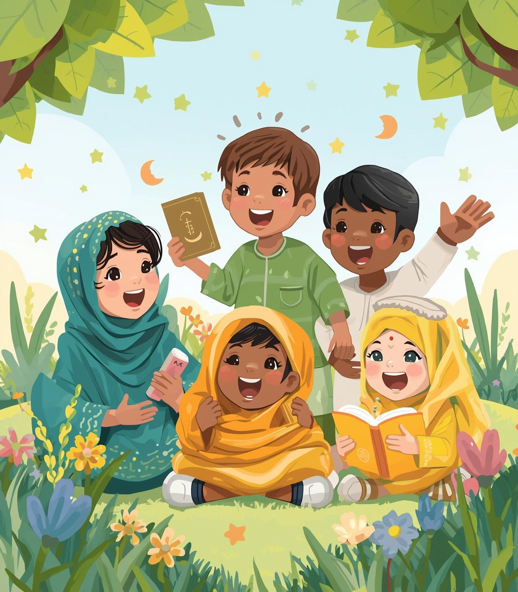
YUK, BELAJAR BERSAMA!
Menjadi Sahabat Al-Qur’an
Adab dan Sopan Santun

Slide 2



Mengapa Harus Punya Adab?
Cinta
Menghargai
Pahala
Al-Qur’an adalah surat cinta dari Allah.
Membaca dengan sopan = menghargai Allah.
Adab yang baik menambah pahala.

Slide 3

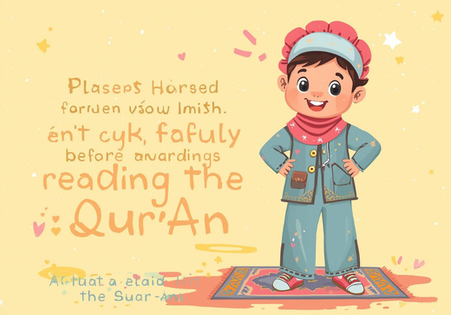

Persiapan Membaca Al-Qur’an
Berwudhu
Berpakaian Rapi
Tempat Bersih
Pastikan diri suci dari hadats sebelum membaca.
Kenakan pakaian yang rapi dan menutup aurat.
Pilih tempat yang bersih dan nyaman untuk membaca.

Slide 4



Saat Mulai Membaca (Aksi!)
Ta’awudz
Basmalah
Kiblat
Membaca untuk perlindungan dari setan.
Membaca Basmalah sebelum memulai membaca.
Menghadap kiblat jika memungkinkan saat membaca.

Slide 5
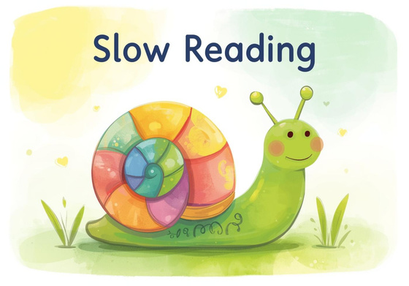
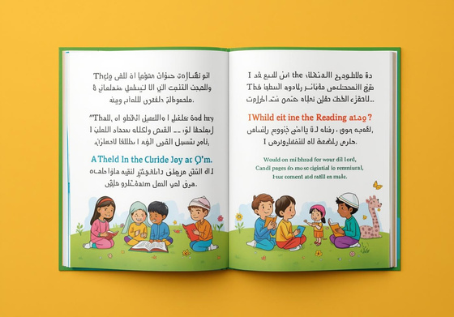

Cara Membaca yang Keren
Tartil
Fokus
Suara Bagus
Membaca pelan dan jelas sangat penting.
Tidak bercanda atau main HP saat membaca.
Baguskan suara saat membaca untuk kenyamanan.

Slide 6
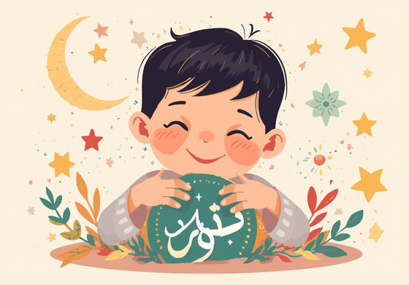
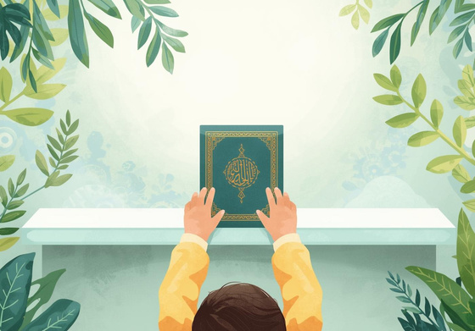
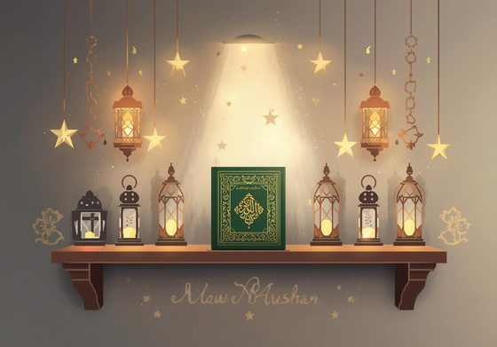
Setelah Selesai Membaca Al-Qur'an
Ucapkan Shadaqallahul ‘Adzim
Tutup Mushaf
Letakkan di Tempat Tinggi
Mengucapkan ini menghormati Al-Qur'an yang dibaca.
Menutup mushaf dengan lembut adalah penting.
Menyimpan di tempat bersih menunjukkan penghormatan.

Slide 7
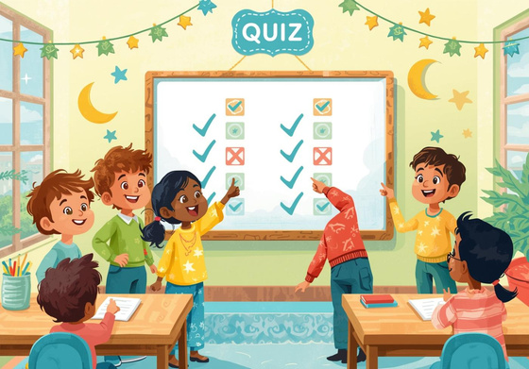


Kuis Seru Interaktif
Lari-larian?
Tanpa Wudhu
Meletakkan Rapi
Membaca sambil lari-larian tidak diperbolehkan.
Lebih utama berwudhu sebelum membaca Al-Qur’an.
Al-Qur’an perlu diletakkan dengan rapi.

Slide 8

Jadikan Al-Qur’an sebagai cahaya hati kita
Terima kasih telah belajar! Semangat mengaji untuk masa depan yang lebih baik dan penuh berkah.

